Slide 1
第11章 事件交互

Slide 2
本章简介
本章介绍App开发常见的一些事件交互技术，主要包括：
如何检测并接管按键事件，
如何对触摸事件进行分发、拦截与处理，
如何根据触摸行为辨别几种手势动作，
如何正确避免手势冲突的意外状况。
最后结合本章所学的知识演示了一个实战项目“仿美图秀秀的抠图工具”的设计与实现。

Slide 3
本章目录
11.1 按键事件
11.2 触摸事件
11.3 根据触摸行为辨别手势动作
11.4 手势冲突处理
11.5 实战项目：仿美图秀秀的抠图工具
11.6 小 结
11.7 动手练习

Slide 4
11.1 按键事件
本节介绍App开发对按键事件的检测与处理，首先说明如何检测控件对象的按键事件；然后描述如何检测活动页面的物理按键；最后以返回键为例阐述“再按一次返回键退出”的功能实现。
11.1.1 检测软键盘
11.1.2 检测物理按键
11.1.3 接管返回按键

Slide 5
11.1.1 检测软键盘
一般不对手机上的输入按键进行处理，直接由系统按照默认情况操作。当然有时为了改善用户体验，需要让App拦截按键事件，并进行额外处理。
例如，编辑框EditText允许通过文本观察器TextWatcher监听回车键，但该监听器只适用于编辑框控件，无法用于其他控件。
若想让其他控件能够监听按键操作，就要另外调用控件对象的setOnKeyListener方法设置按键监听器。

Slide 6
按键编码的取值说明
按键编码 | KeyEvent类的按键名称 | 说明
3 | KEYCODE_HOME | 主页键（未开放给普通App）
4 | KEYCODE_BACK | 返回键（后退键）
24 | KEYCODE_VOLUME_UP | 加大音量键
25 | KEYCODE_VOLUME_DOWN | 减小音量键
26 | KEYCODE_POWER | 电源键（未开放给普通App）
66 | KEYCODE_ENTER | 回车键
67 | KEYCODE_DEL | 删除键（退格键）
84 | KEYCODE_SEARCH | 搜索键
187 | KEYCODE_APP_SWITCH | 任务键（未开放给普通App）

Slide 7
使用按键监听器的注意事项
（1）监听器OnKeyListener只会检测控制键，不会检测文本键（字母、数字、标点等）。
（2）每次按控制键时，onKey方法都会收到两次重复编码的按键事件（按下与松开两个动作）。解决这个问题的办法就是只监控按下动作，不监控松开动作。
（3）虽然按键编码表存在首页键、任务键、电源键的定义，但这3个键并不开放给普通App。

Slide 8
11.1.2 检测物理按键
除了给控件注册按键监听器外，还可以直接在活动页面上检测物理按键，即重写Activity的onKeyDown方法。
onKeyDown方法的使用与前面的onKey方法类似，拥有按键编码与按键事件KeyEvent两个参数。
onKeyDown方法只可检测3个物理按键事件，即返回键、加大音量键和减小音量键，而主页键和任务键需要通过广播接收器来监测。

Slide 9
onKeyDown与onKey的区别
（1）onKeyDown只能在活动代码中使用，而onKey只要有可注册的控件就能使用。
（2）onKeyDown只能检测物理按键，无法检测输入法按键（如回车键、删除键等），而onKey可同时检测两类按键。
（3）onKeyDown不区分按下与松开两个动作，而onKey区分这两个动作。

Slide 10
11.1.3 接管返回按键
在App首页按返回键，系统默认直接退出该App。然而用户有可能不小心按了返回键，并非想退出该App，因此这里加个提示，等待用户再次按返回键才执行退出操作。
“再按一次返回键退出”的实现代码有下面两种：
（1）在onKeyDown方法中拦截返回键。
（2）重写活动代码的onBackPressed方法可实现同样的效果。

Slide 11
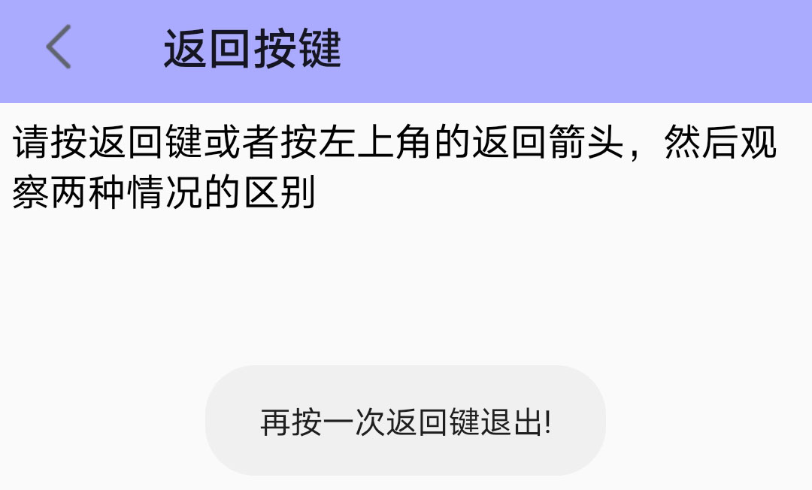
再按一次返回键的提示效果

Slide 12
11.2 触摸事件
本节介绍App开发对屏幕触摸事件的相关处理，首先说明手势事件的分发流程，包括3个手势方法、3类手势执行者、派发与拦截处理；然后描述手势事件的具体用法，包括单点触摸和多点触控；最后阐述一个手势触摸的具体应用——手写签名功能的实现。
11.2.1 手势事件的分发流程
11.2.2 接管手势事件处理
11.2.3 跟踪滑动轨迹实现手写签名

Slide 13
11.2.1 手势事件的分发流程
与手势事件有关的方法主要有3个。
dispatchTouchEvent：进行事件分发处理。
onInterceptTouchEvent：进行事件拦截处理。
onTouchEvent：进行事件触摸处理。
上述手势方法的执行者有3个：
页面类，可操作dispatchTouchEvent和onTouchEvent两种方法。
容器类，可操作dispatchTouchEvent、onInterceptTouchEvent和onTouchEvent。
控件类，可操作dispatchTouchEvent和onTouchEvent两种方法。

Slide 14
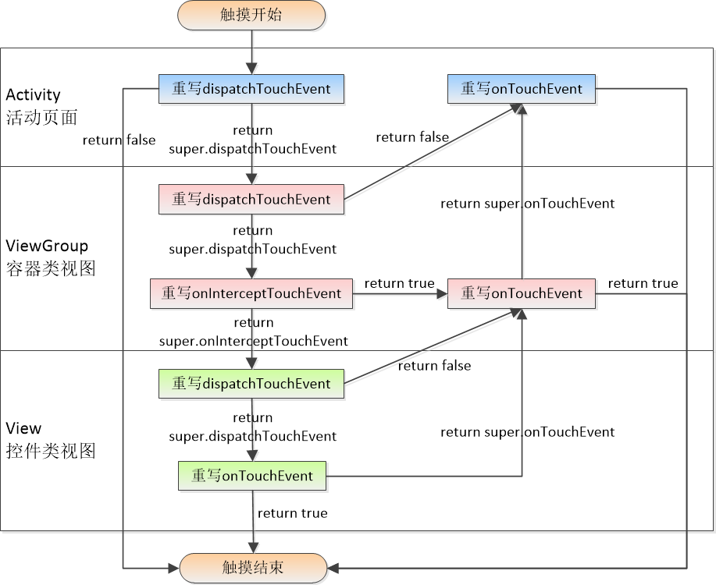

Slide 15
常见的手势处理方法
（1）容器类的dispatchTouchEvent方法
控制事件的分发，决定把手势交给谁处理。
（2）容器类的onInterceptTouchEvent方法
控制事件的拦截，决定是否要把手势交给下级视图处理。
（3）控件类的onTouchEvent方法
进行手势事件的具体处理。

Slide 16
11.2.2 接管手势事件处理
dispatchTouchEvent、onInterceptTouchEvent和onTouchEvent的输入参数都是手势事件MotionEvent，其中包含触摸动作的所有信息。
下面是MotionEvent的常用方法说明。
getAction：获取当前的动作类型。
getEventTime：获取事件时间（从开机到现在的毫秒数）。
getX：获取在控件内部的相对横坐标。
getY：获取在控件内部的相对纵坐标。
getRawX：获取在屏幕上的绝对横坐标。
getRawY：获取在屏幕上的绝对纵坐标。
getPointerCount：获取触控点的数量。为2表示有两个手指同时按压屏幕。

Slide 17
手势动作的类型说明
MotionEvent类的动作类型 | 说明
ACTION_DOWN | 按下动作
ACTION_UP | 提起动作
ACTION_MOVE | 移动动作
ACTION_CANCEL | 取消动作
ACTION_OUTSIDE | 移出边界动作
ACTION_POINTER_DOWN | 第二个点的按下动作，用于多点触控的判断
ACTION_POINTER_UP | 第二个点的提起动作，用于多点触控的判断
ACTION_MASK | 动作掩码，与原动作类型进行“与”（&）操作后获得多点触控信息

Slide 18
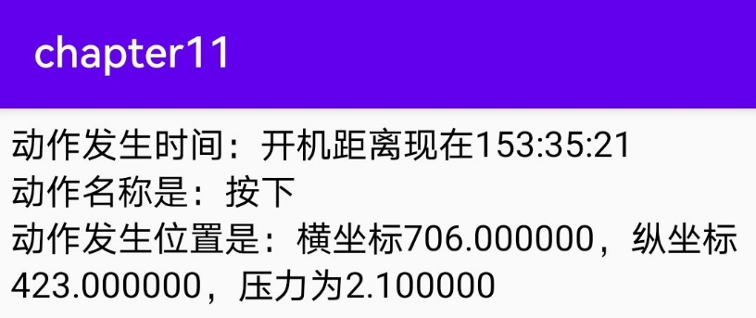
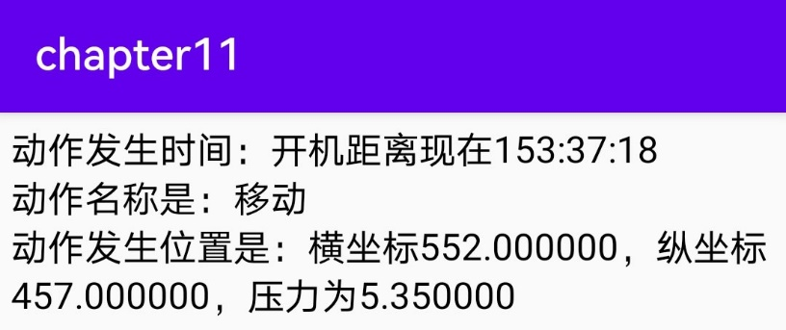

单点触摸的实现效果
手势按下时的界面
手势移动时的界面
手势提起时的界面

Slide 19
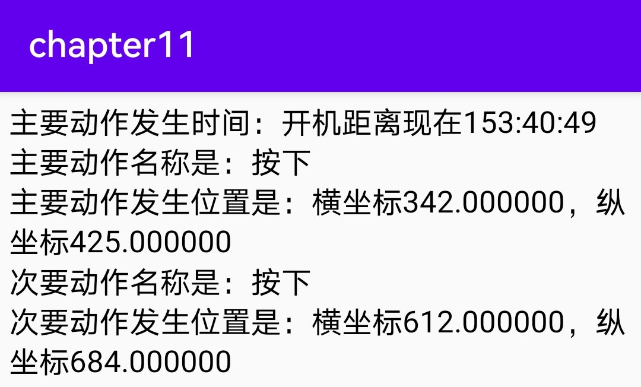
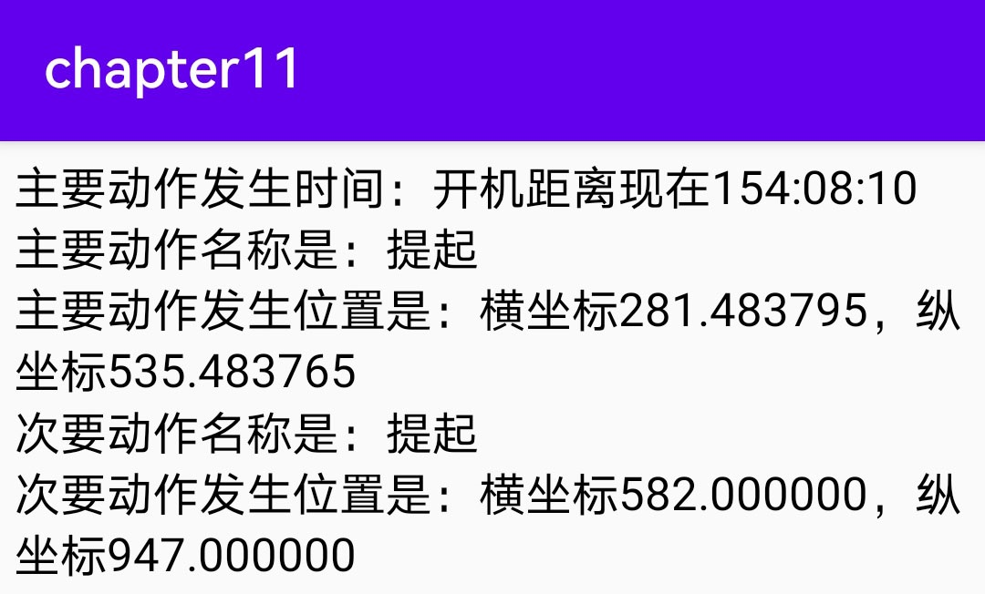
多点触控的实现效果
两个手指一齐按下时的界面
两个手指一齐提起时的界面

Slide 20
11.2.3 跟踪滑动轨迹实现手写签名
实现手写签名需要结合绘图的路径工具Path，处理步骤如下：
（1）按下手指时，调用Path对象的moveTo方法，将路径起点移到触摸点；
（2）移动手指时，调用Path对象的quadTo方法，记录本次触摸点与上次触摸点之间的路径；
（3）移动手指或者手指提起之时，都调用Canvas对象的drawPath方法，将本次触摸轨迹绘制在画布上。

Slide 21
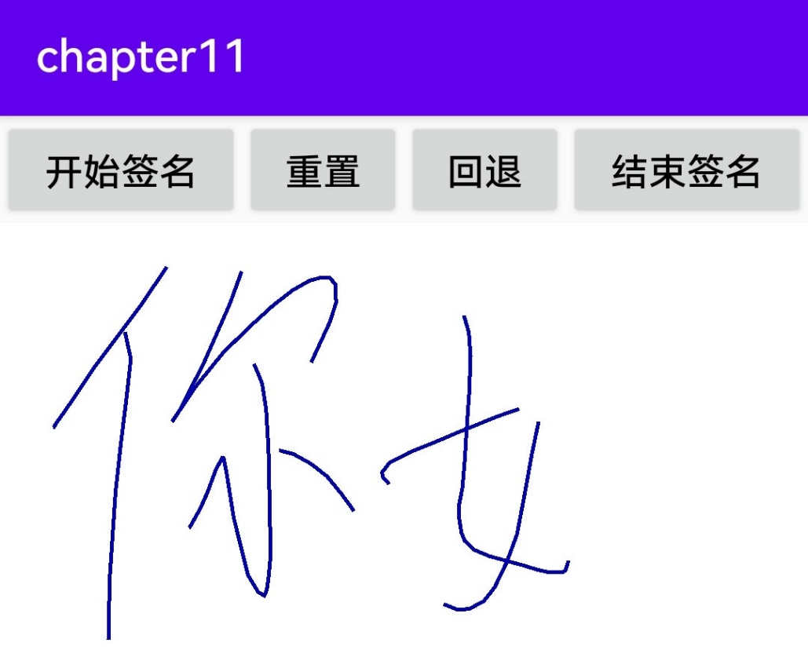
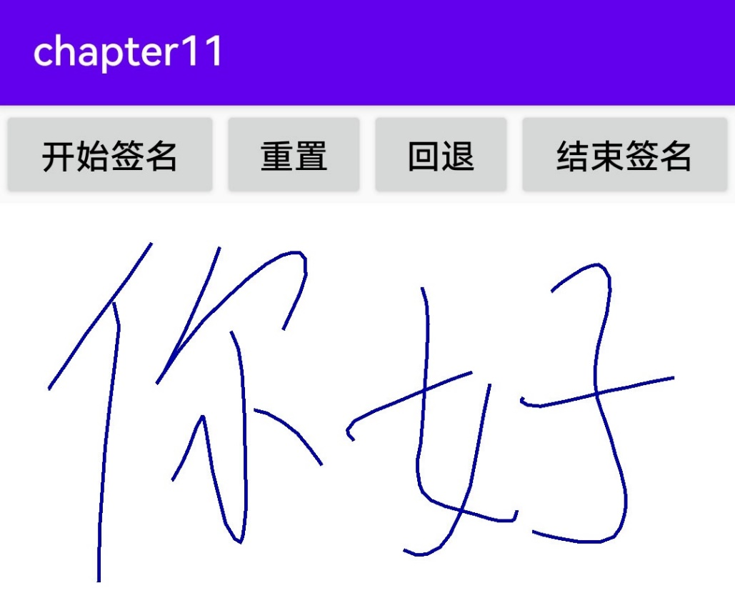
手写签名的实现效果
签名一半的界面
签名完成的界面

Slide 22
11.3 根据触摸行为辨别手势动作
本节介绍常见手势的行为特征及其检测办法，首先说明如何通过按压时长与按压力度区分点击和长按手势；然后阐述如何根据触摸起点与终点的位置识别手势滑动的方向；最后描述如何利用双指按压以及它们的滑动轨迹辨别缩放与旋转手势。
11.3.1 区分点击和长按动作
11.3.2 识别手势滑动的方向
11.3.3 辨别缩放与旋转手势

Slide 23
11.3.1 区分点击和长按动作
区分点击和长按动作可以看两个按压指标：
（1）按压时长，判断按压时长是否超过500毫秒，没超过的表示点击动作，超过了的表示长按动作。
（2）按压力度，点击时候按得比较轻，而长按时候按得相对重。

Slide 24
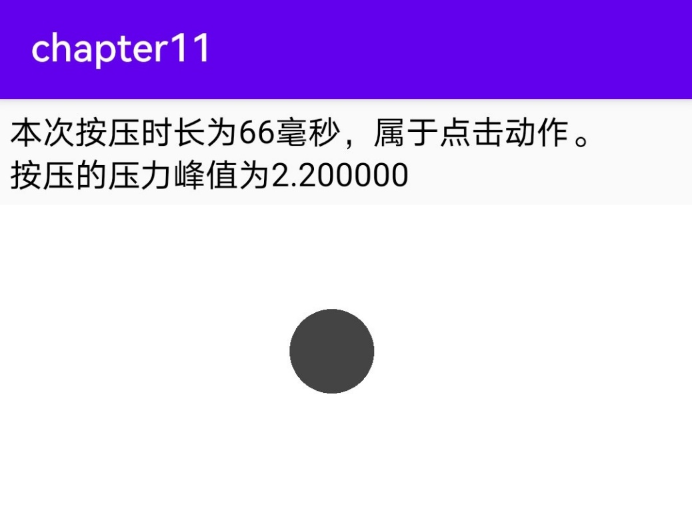
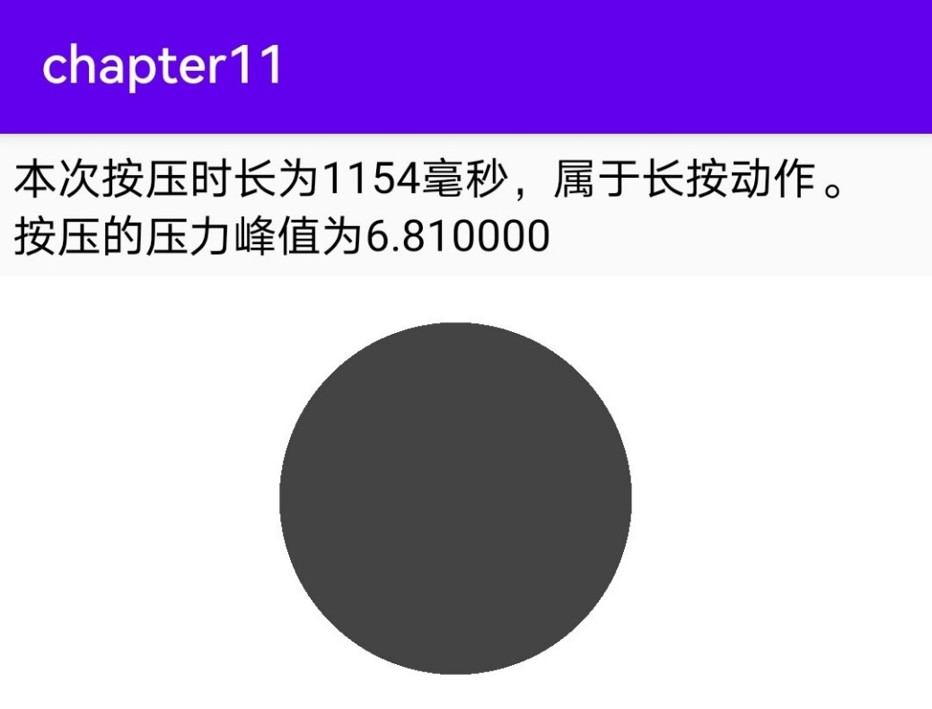
点击动作和长按动作的效果
点击手势的界面
长按手势的界面

Slide 25
11.3.2 识别手势滑动的方向
手势往左抑或往右代表着左右翻页，而往上或者往下代表着上下滚动。
滑动方向的判定过程可分解成以下三个步骤：
（1）对于按下手指事件，把当前点标记为起点，并记录起点的横纵坐标；
（2）对于松开手指事件，把当前点标记为终点，并记录终点的横纵坐标；
（3）分别计算起点与终点的横坐标距离，以及它们的纵坐标距离，根据横纵坐标的大小关系判断本次手势的滑动方向；

Slide 26
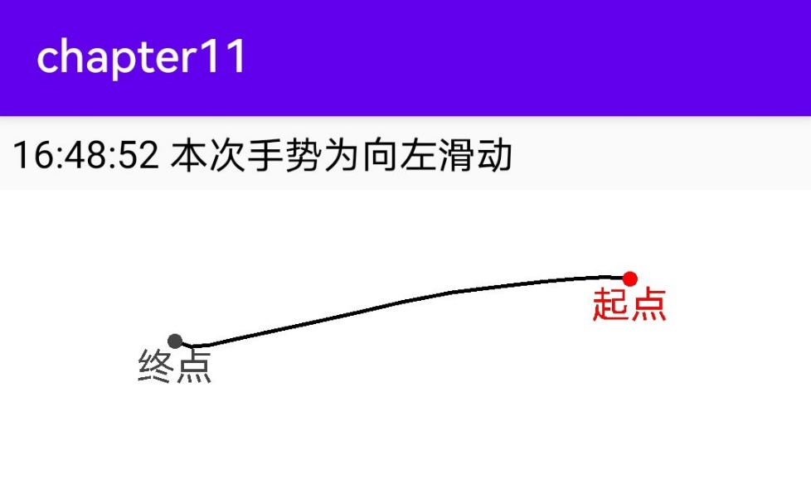
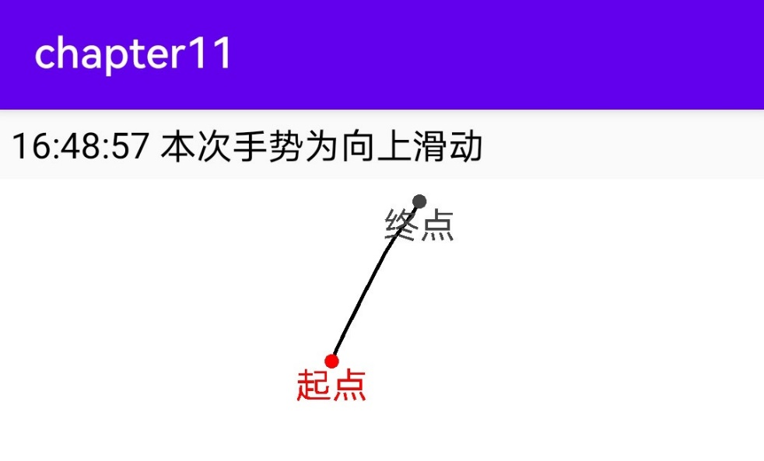
手势方向的滑动效果
左滑手势的界面
上滑手势的界面

Slide 27
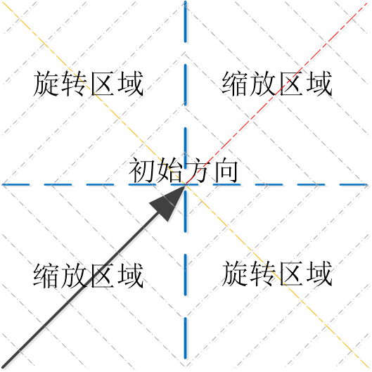
11.3.3 辨别缩放与旋转手势
两个手指张开可表示放大操作，两个手指并拢可表示缩小操作；
两个手指交错旋转表示旋转操作，而旋转方向又细分为顺时针旋转和逆时针旋转。

Slide 28
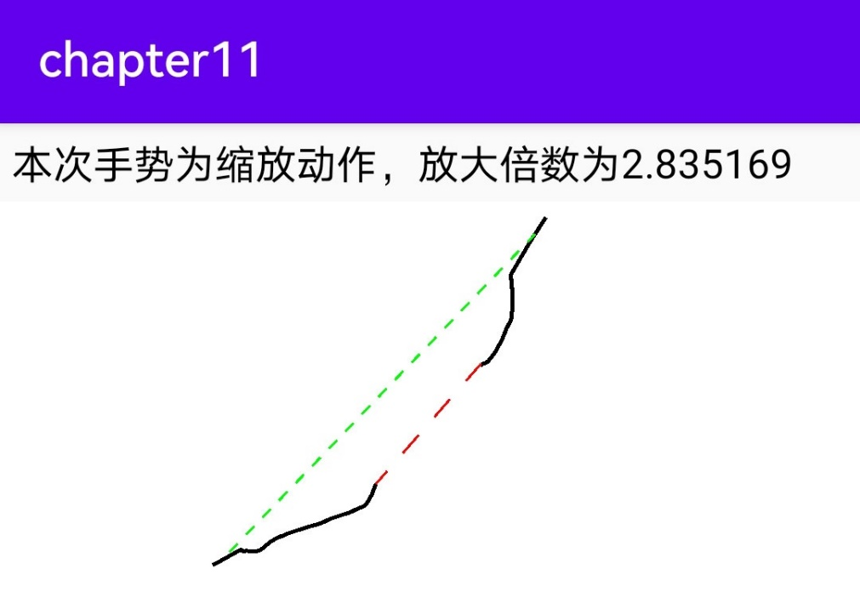
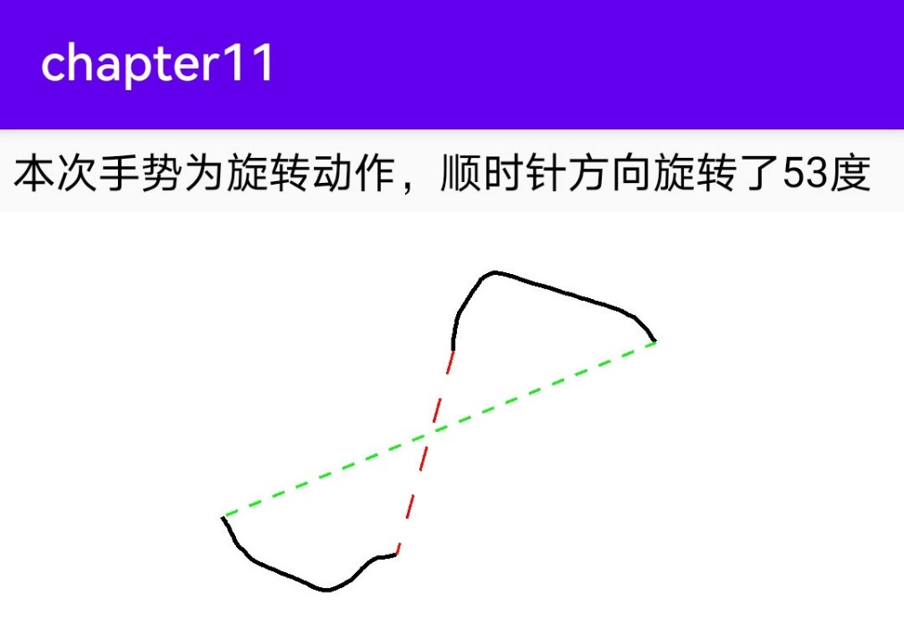
手势缩放和旋转效果
缩放手势的界面
旋转手势的界面

Slide 29
11.4 手势冲突处理
本节介绍手势冲突的三种常见处理办法，对于上下滚动与左右滑动的冲突，既可由上级视图主动判断是否拦截，又可由下级视图根据情况向上级反馈是否允许拦截；对于内部滑动与翻页滑动的冲突，可以通过限定某块区域接管特定的手势实现对不同手势的区分处理；对于正常下拉与下拉刷新的冲突，需要监控当前是否已经下拉到页面顶部，若未拉到页面顶部则为正常下拉，若已拉到页面顶部则为下拉刷新。
11.4.1 上下滚动与左右滑动的冲突处理
11.4.2 内部滑动与翻页滑动的冲突处理
11.4.3 正常下拉与下拉刷新的冲突处理

Slide 30


11.4.1 上下滚动与左右滑动的冲突处理
App主页内部采用滚动视图，允许上下滚动。页面中央又有一个手势控制的横幅轮播，此时用户在Banner上左右滑动，结果非但翻页不成功，整个页面反而往上滚动了。
滚动视图中的横幅轮播
翻页滑动导致上下滚动

Slide 31
翻页失败的原因
因为Banner外层被滚动视图包着，系统检测到用户手势的一撇，外层的滚动视图认为用户要把页面往上拉，于是页面往上滚动，完全没考虑这一撇到底要干什么。
造成问题的缘由是，没人告诉滚动视图超过多大斜率才可以上下滚动；既然无人通知，滚动视图只要发现手势事件前后的纵坐标发生变化，就会一律进行上下滚动处理。
要解决这个滑动冲突，关键在于提供某种方式通知滚动视图，告诉它什么时候可以上下滚动，什么时候不能上下滚动。

Slide 32
翻页失败的处理办法
（1）由滚动视图判断滚动规则
自定义一个滚动视图，在onInterceptTouchEvent方法中判断本次手势的横坐标与纵坐标，如果纵坐标的偏移大于横坐标的偏移，此时就是垂直滚动，应由自身上下滚动；否则为水平滚动，应让下级视图左右滑动。
（2）下级视图告诉滚动视图能否拦截手势
下级视图检测到滑动前后的横坐标偏移大于纵坐标偏移时，就调用requestDisallowInterceptTouchEvent方法（输入参数值为true），表示禁止上级拦截触摸事件。

Slide 33
11.4.2 内部滑动与翻页滑动的冲突处理
比如页面采用翻页视图布局，每个碎片之间是左右滑动的关系，每个碎片都可以拥有自己的滚动视图。如此一来，在左右滑动时，滚动视图反而变成翻页视图的下级。
对于这个新问题，可以考虑两种解决办法：
（1）自定义一个基于ViewPager的翻页视图。
（2）借鉴Android的抽屉布局DrawerLayout，该布局视图允许在左右两侧边缘滑动，在滑动时会拉出侧面的抽屉面板，常用于实现侧滑菜单。

Slide 34
如何使用抽屉布局
下面是DrawerLayout的常用方法说明。
setDrawerShadow：设置主页面的渐变阴影图形。
addDrawerListener：添加抽屉面板的拉出监听器。
removeDrawerListener：移除抽屉面板的拉出监听器。
closeDrawers：关闭所有抽屉面板。
openDrawer：打开指定抽屉面板。
closeDrawer：关闭指定抽屉面板。
isDrawerOpen：判断指定抽屉面板是否打开。

Slide 35
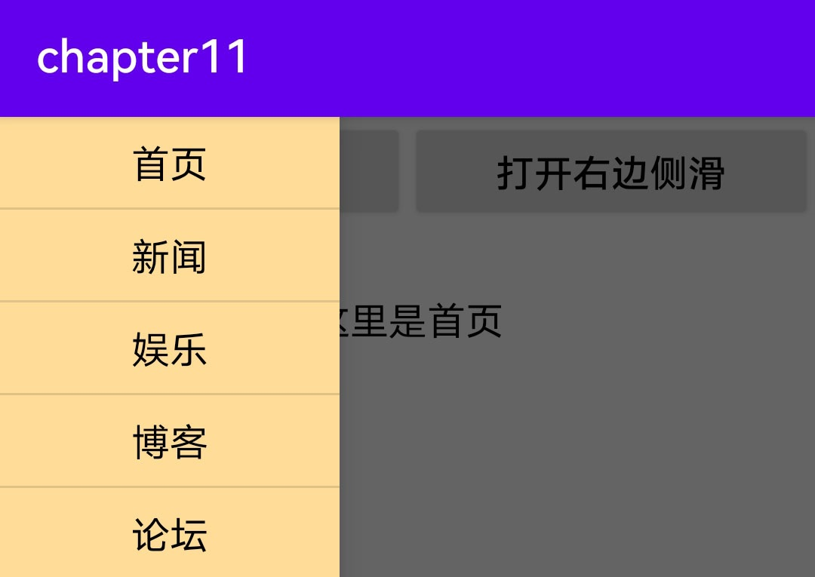
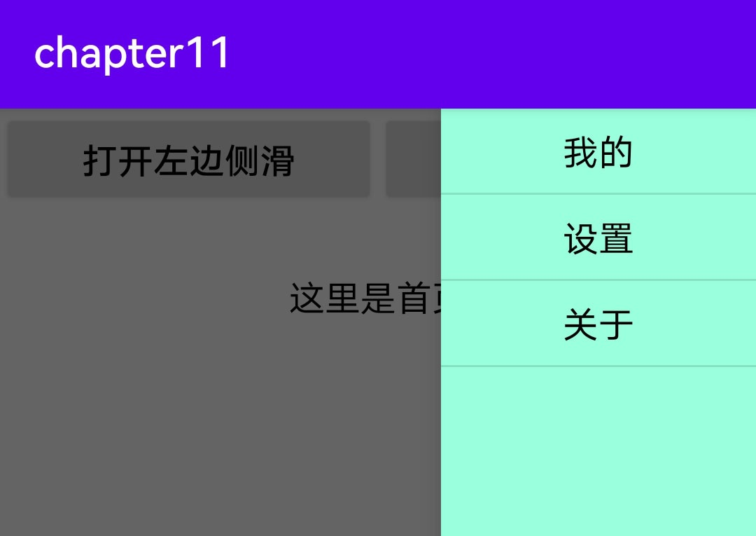
抽屉布局的实现效果
左侧边缘拉出侧滑菜单
右侧边缘拉出侧滑菜单

Slide 36
11.4.3 正常下拉与下拉刷新的冲突处理
京东首页的头部轮播图顶到了状态栏，有以下特征：
（1）头部Banner上方，除了有悬浮着的状态栏，状态栏下面还有一行悬浮工具栏，内嵌扫一扫图标、搜索框，以及消息图标；
（2）把整个页面往上拉，状态栏的背景色从透明变为深灰，同时工具栏的背景也从透明变为白色；
（3）页面下拉到顶后，继续下拉会拉出带有“下拉刷新”字样的布局，此时松手则会触发页面的刷新动作；

Slide 37
自定义下拉刷新布局的起因
虽然Android提供了专门的下拉刷新布局SwipeRefreshLayout，但它并没有页面随手势下滚的效果。
若想呈现完全仿照京东的下拉刷新特效，只能由开发者编写一个自定义的下拉刷新布局了，这个新布局首先要能够区分是页面的正常下滚，还是拉伸头部要求刷新。
（1）倘若还没拉到顶，继续下拉动作属于正常的页面滚动；
（2）倘若已经拉到顶了，继续下拉动作才会拉出头部提示刷新。

Slide 38
如何平衡下拉布局和滚动视图
下拉布局和滚动视图需要一个上级布局统筹协调二者的拉动手势。 新的上层视图需要完成以下三项任务：
（1）在下层视图的最前面自动添加一个下拉刷新头部，保证该下拉头部位于整个页面的最上方；
（2）给前面自定义的滚动视图注册滚动监听器和触摸监听器，其中滚动监听器用于处理到达顶部/底部的事件，触摸监听器用于处理下拉过程中的持续位移。
（3）重写触摸监听器接口需要实现的onTouch方法，既要准确响应正常的下拉手势，也要避免误操作不属于下拉的手势。

Slide 39
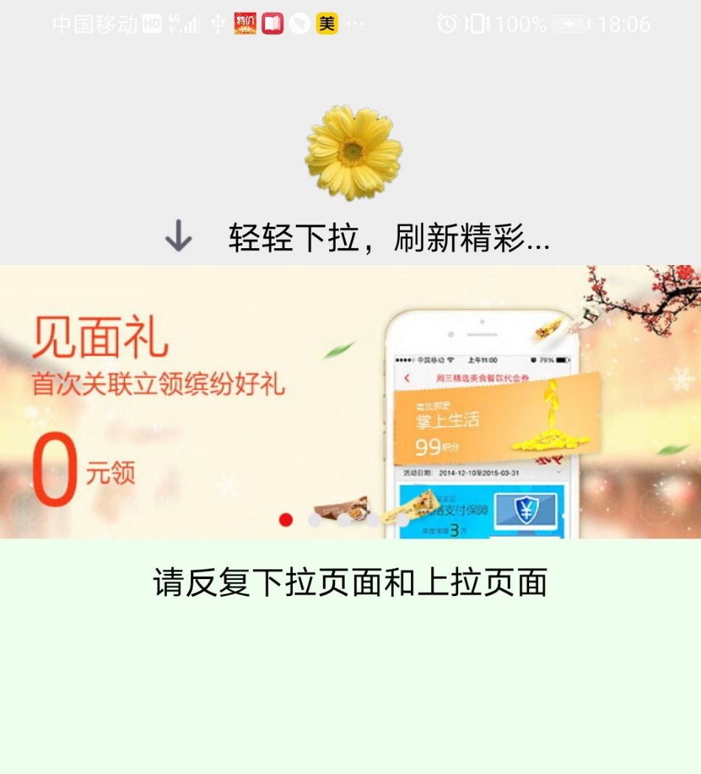
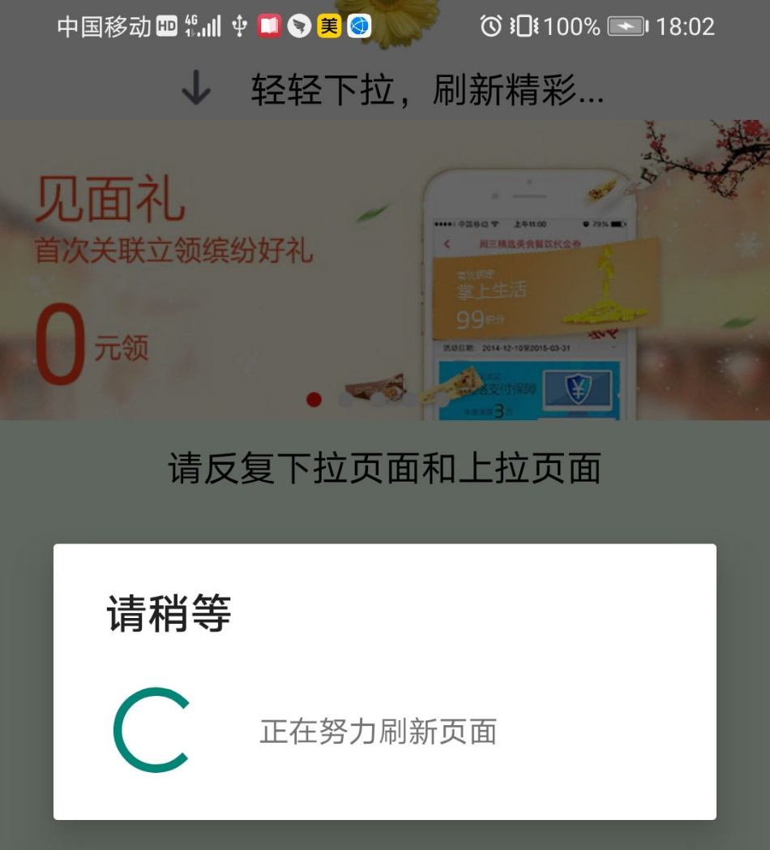
自定义下拉刷新的实现效果
正在下拉时的页面
松开刷新时的页面

Slide 40
11.5 实战项目：仿美图秀秀的抠图工具
所谓抠图神器，就是从一幅图片中抠出用户想要的某块区域。就像在花店里卖花，先适当修剪花束，再配上一些包装，顿时看起来美美哒，不愁用户不喜欢。
如何从现有图片抠出指定区域，着实是一门学问，抠大还是抠小，还得调整合适的角度，全凭用户两根灵活的手指头。

Slide 41
11.5.1 需求描述
随着生活水平的提高，人民群众的审美标准也水涨船高，主打图片美颜的美图秀秀大受欢迎，甚至火到了国外。
美图秀秀的修图功能如此强大，离不开专业的图片加工技术，抠图便是其中重要的一项。

Slide 42
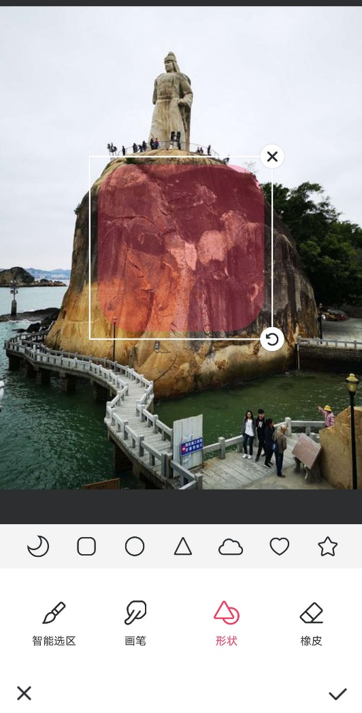
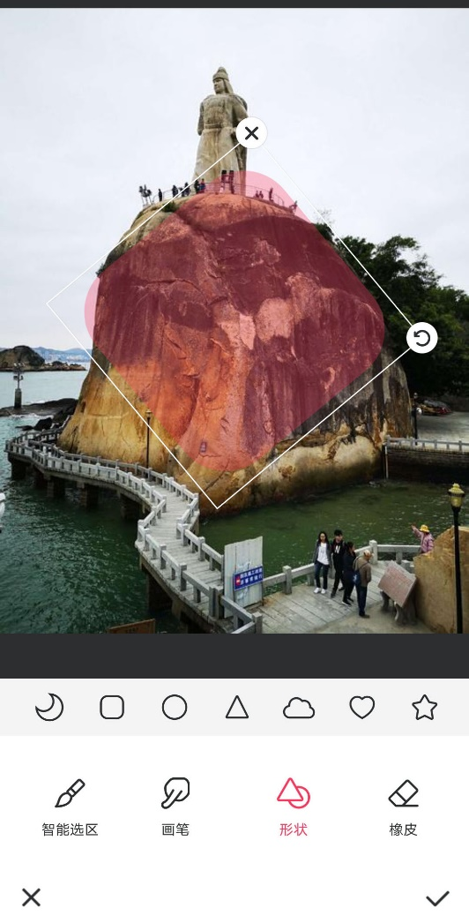
美图秀秀的抠图效果
美图秀秀的抠图方框
调整方框大小及其角度

Slide 43
11.5.2 功能分析
抠图工具需要辨别的手势操作如下：
挪动高亮区域的手势：点击高亮区域内部，再滑动手势，即可将该区域拖曳至指定位置。
调整高亮区域边界的手势：点击高亮区域边界，再滑动手势，即可将边界拉至指定位置。
挪动图片的手势：点击高亮区域外部（阴影部分），然后滑动手势，即可将整张图片拖曳至指定位置。
缩放图片的手势：两只手指同时按压屏幕，然后一起往中心点接近或远离，即可实现图片的缩小和放大操作。
旋转图片的手势：两只手指同时按压屏幕，然后围绕中心点一起顺时针或逆时针转动，即可实现图片的旋转操作。

Slide 44

11.5.3 效果展示
有一张杭州西湖，湖畔山上的雷峰塔太小了，现在准备先挪动图片位置再将它放大，然后把雷峰塔抠出来。

Slide 45
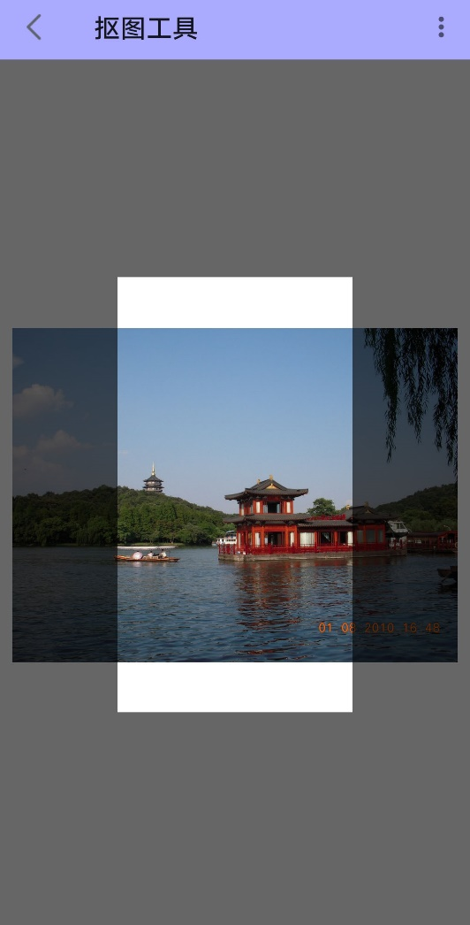
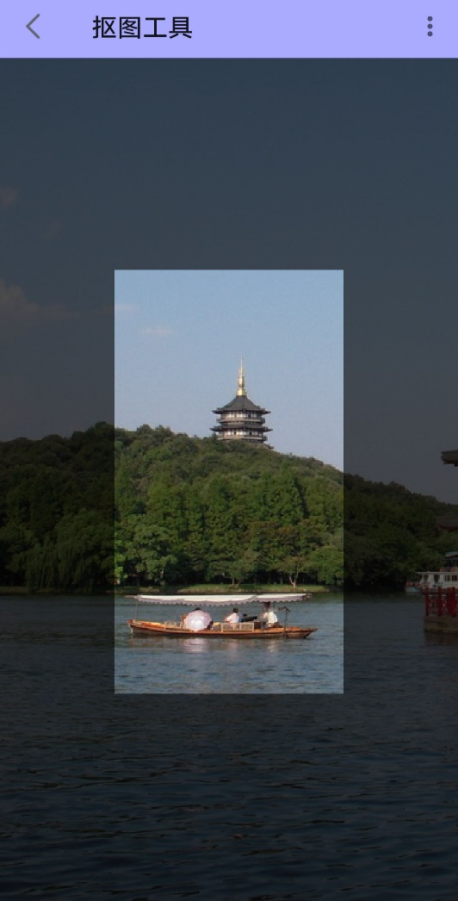
抠图工具的抠图效果
抠图开始前的界面
抠图完成后的界面

Slide 46
11.6 小结
本章主要介绍了App开发用到的事件交互技术，包括：
按键事件的检测与处理（检测软键盘、检测物理按键、接管返回按键）
触摸事件的检测与处理（手势事件的分发流程、接管手势事件处理、跟踪滑动轨迹实现手写签名）
根据触摸行为辨别手势动作（区分点击和长按动作、识别手势滑动的方向、辨别缩放与旋转手势）
手势冲突的处理方式（上下滚动与左右滑动的冲突处理、内部滑动与翻页滑动的冲突处理、正常下拉与下拉刷新的冲突处理）。
最后设计了一个实战项目 “仿美图秀秀的抠图工具”，在该项目的App编码中，综合运用了本章介绍的事件交互技术，包括单点触摸、多点触控等。

Slide 47
本章的学成目标
通过本章的学习，读者应该能够掌握以下4种开发技能：
（1）学会在合适的场合监听并处理按键事件。
（2）学会检测触摸事件并接管手势处理。
（3）学会使用主要的手势检测手段。
（4）学会避免手势冲突的情况发生。

Slide 48
动手练习
1、通过接管触摸事件实现手写签名控件。
2、同样是两指触摸，在代码中区分缩放动作和旋转动作。
3、综合运用事件交互技术实现一个抠图工具App。

